Slide 1
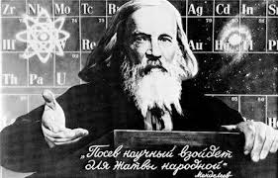
Д.И.Менделеев
Открытия и вклад в НАУКУ.

Slide 2
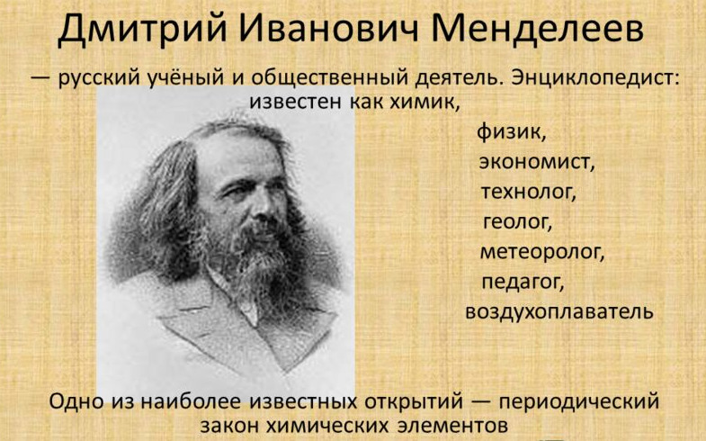

Slide 3


Slide 4
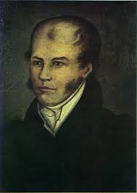
Дмитрий Иванович Менделеев родился 27 января 1834 года в Тобольске в семье Ивана Павловича Менделеева, в то время занимавшего должность директора Тобольской гимназии(позже он потерял эту должность из-за сильной болезни).

Slide 5

Он был четырнадцатым и последним, самым любимым ребенком в семье директора гимназии. Воспитывала его мать, поскольку отец будущего химика ослеп после рождения своего сына и умер.

Slide 6
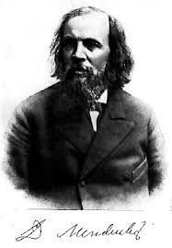
В 1949 году , в возрасте 15 лет Дмитрий Менделеев окончил гимназию. В 1850 г. он поступает в Главный педагогический институт, где когда-то учился его отец. Только здесь Менделеев почувствовал вкус к учебе и скоро стал одним из лучших.
Notes:
тво

Slide 7
Талантливого студента в 1855 г. назначили учителем Ришельевской гимназии в Одессе. Здесь он подготовил свою научную работу — "Удельные объемы".
В возрасте 21 года Менделеев блестяще выдержал выпускные экзамены, а его дипломная работа о явлении изоморфизма была признана кандидатской диссертацией.
Ученый совет присудил ему титул "Старший учитель" и наградил золотой медалью. Менделеев стал читать курс органической химии в Петербургском университете.

Slide 8
В 1857г. Менделеев стал приват-доцентом при Петербургском Университете. В 1859-1861 годах находился в командировке в Гейдельберге "для усовершенствования в науках".
В 1859 году сконструировал пикнометр — прибор для определения плотности жидкости.
В 1860 году открыл температуру абсолютного кипения жидкостей", или критическую.
Два года Менделеев провел на стажировке в различных университетах Франции и Германии.

Slide 9
В 1863г. вышел его учебник "Органическая химия" — первый русский учебник по этой дисциплине, который был удостоен Демидовской премии.
В 1865 году Менделеев защитил докторскую диссертацию, в которой заложил основы нового учения о растворах, и стал профессором Петербургского университета. Преподавал Менделеев и в других высших учебных заведениях. Принимал активное участие в общественной жизни, выступая в печати с требованиями о разрешении чтений публичных лекций, протестовал против циркуляров, ограничивающих права студентов, обсуждал новый университетский устав.

Slide 10
Работая над трудом "Основы химии" в 1869-1871 гг. , открыл один из фундаментальных законов природы — периодический закон химических элементов.
Первый вариант периодической таблицы он напечатал в виде отдельного листка под названием "Опыт системы элементов, основанный на их атомном весе и химическом сходстве" в феврале 1869 г. [17 февраля (1 марта)]. Предсказал в 1870 г. существование, вычислил атомные массы и описал свойства трех еще не открытых элементов — "экаалюминия" (открыт в 1875 г. и назван галлием), "экабора" (открыт в 1879 г. и назван скандием) и "экасилиция" (открыт в 1885 г. и назван германием).
Затем предсказал существование еще восьми элементов, в том числе "двителлура" — полония (открыт в 1898 г. ), "экаиода" — астата (открыт в 1942-1943 гг. ), "двимарганца" — технеция (открыт в 1937 г. ), "экацезия" — Франция (открыт в 1939 г. ). Менделеев систематически занимался изучением растворов и изоморфных смесей.

Slide 11
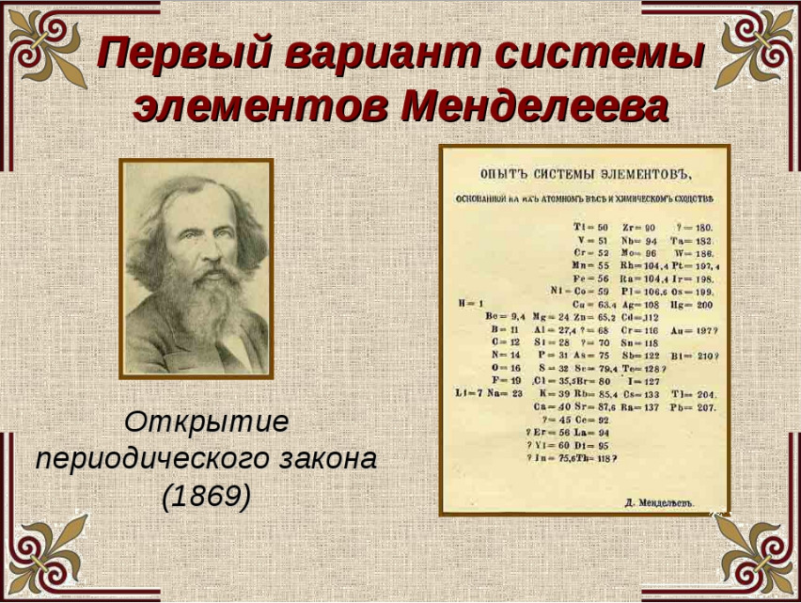

Slide 12
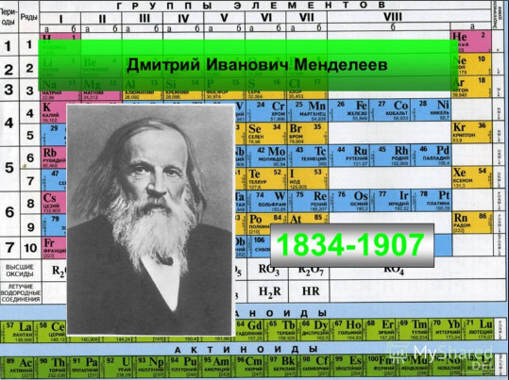

Slide 13
Открытие Д. И. Менделеевым в 1869 г. Периодического закона стало не только одним из крупнейших событий в истории химии XIX столетия, но и в известном смысле одним из самых выдающихся достижений человеческой мысли минувшего тысячелетия. И вместе с тем Периодический закон и Периодическая система химических элементов все еще остаются для нас загадкой. До сих пор не удается понять глубокие физические причины периодичности, в частности, причины периодической повторяемости сходных электронных конфигураций атомов, хотя ясно, что феномен этот связан с непространственной динамической симметрией атомных систем

Slide 14
Поиски этого закона заняли у Менделеева без малого девять лет . Говорят, что во сне к нему пришло озарение и что ночью ему привиделось, как, в каком порядке надо разложить те карточки, чтобы все легло по своим местам по закону природы. Может быть. Мозг человека всегда бодрствует. Но шел-то Менделеев к этому прозрению годами! Он продвигался осмысленно, заранее намечая и рассчитывая каждый свой очередной шаг. Может, и было то озарение, но его нельзя назвать случайным.
В 1871г. Менделеев подытожил исследования, связанные с установлением периодического закона, в труде "Периодическая законность для химических элементов".

Slide 15
В 1871 году Менделеев написал классический труд "Основы химии". Развил идеи периодичности, ввел понятие о месте элемента в периодической системе как совокупности его свойств в сопоставлении со свойствами других элементов. На этой основе исправил значения атомных масс многих элементов (бериллия, индия, урана и др.). Развил идеи о существовании соединений переменного состава. В 1974 году, исследуя газы, нашел общее уравнение состояния идеального газа, включающее как частность зависимость состояния газа от температуры, обнаруженную в 1834 году физиком Клапейроном.

Slide 16
В 1876г. Менделеев был избран членом-корреспондентом Петербургской академии наук. В 1877 году выдвинул гипотезу происхождения нефти из карбидов тяжелых металлов; предложил принцип дробной перегонки при переработке нефтей. В 1880 году выдвинул идею подземной газификации углей. Занимался вопросами химизации сельского хозяйства.

Slide 17
В 1880 году Менделеев был выдвинут в академики, но был забаллотирован, что вызвало общественное негодование.
В 1890 году он покинул университет в знак протеста против притеснения студенчества.
В 1890-1895 годах Менделеев был консультантом Научно-технической лаборатории Морского министерства. В 1892 году наладил производство изобретенного им бездымного пороха.
В 1893 году Менделеев организовал и стал первым директор ом Главной палаты мер и весов.
В 1894 г. был избран доктором права Оксфордского университета и почетным доктором наук Кембриджского университета.

Slide 18
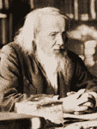
Менделеев возглавлял большую экспедицию по изучению промышленности Урала, участвовал в работе Всемирной выставки в Париже в 1900 году, разрабатывал программу экономического преобразования России.
С 1901 года по 1902 год — разрабатывал проект ледокола для арктических экспедиций.

Slide 19
В 1900 г. Менделеев пришел к выводу о необходимости включения в периодическую систему элементов особой, нулевой группы благородных газов. Помимо выявившейся необходимости исправления атомных масс элементов, уточнения формул окислов и валентностей элементов в соединениях, периодический закон направил дальнейшие работы химиков и физиков на изучение строения атомов, установление причин периодичности и физического смысла закона.

Slide 20
С 1890 года по 1892 год Менделеев совместно с Чельцовым принимал участие в разработке бездымного пороха.
Создал физическую теорию весов, разработал конструкции коромысла, точнейшие методы взвешивания.
В 1905 г. Была издана книга "Заветные мысли«, а в 1906 г издан труд "К познанию России«. В этих своих последних трудах Менделеев суммировал свои идеи, связанные с общественной , научной и экономической деятельностью. Всего им было составлено свыше 500 печатных трудов. Менделеев уже при жизни пользовался мировой славой.

Slide 21
Помимо открытия периодического закона химических элементов и написания "Основ химии" (первого стройного изложения неорганической химии) ученый заложил основы теории растворов, предложил промышленный способ фракционного разделения нефти, изобрел вид бездымного пороха, пропагандировал использование минеральных удобрений, орошение засушливых земель.
В его честь назван элемент № 101 — менделевий. АН СССР учредила в 1962 году премию и Золотую медаль им. Д. И. Менделеева за лучшие работы по химии и химической технологии.

Slide 22
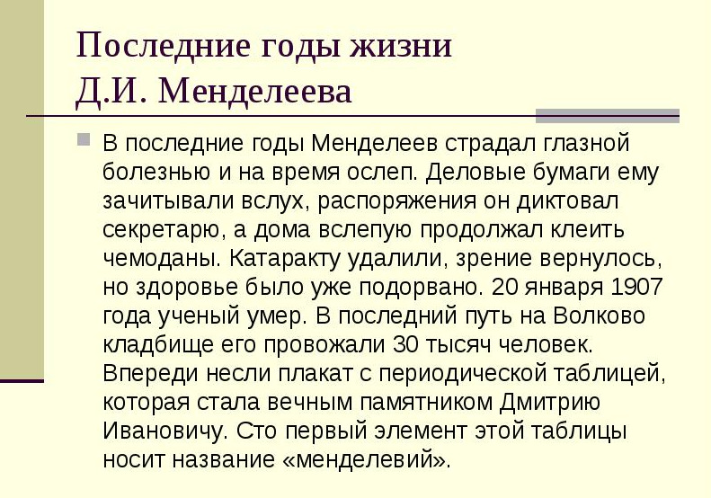

Slide 23
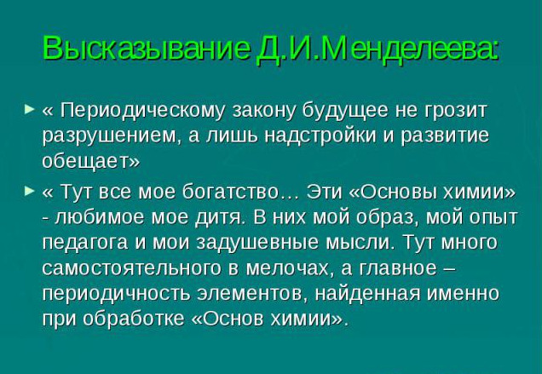

Slide 24


Slide 25
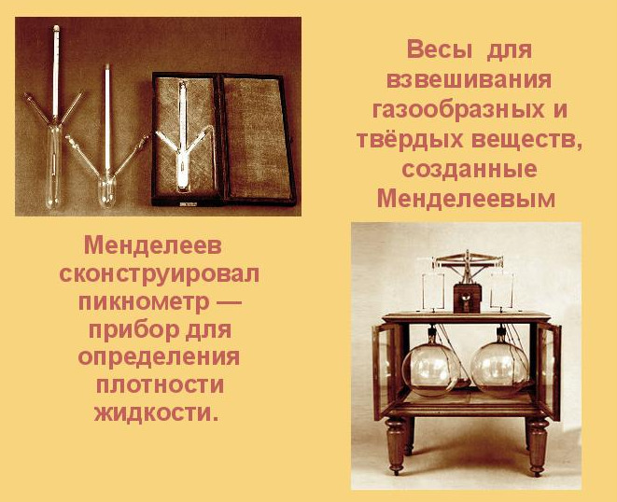

Slide 26
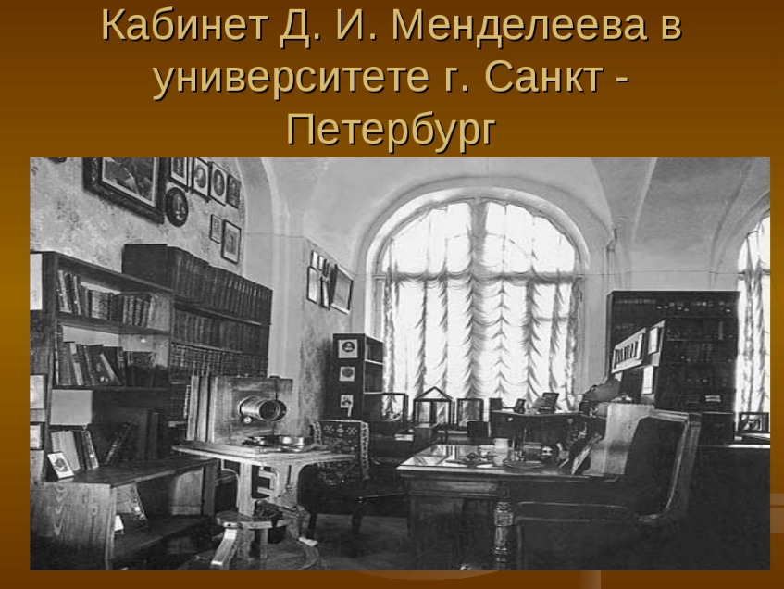

Slide 27
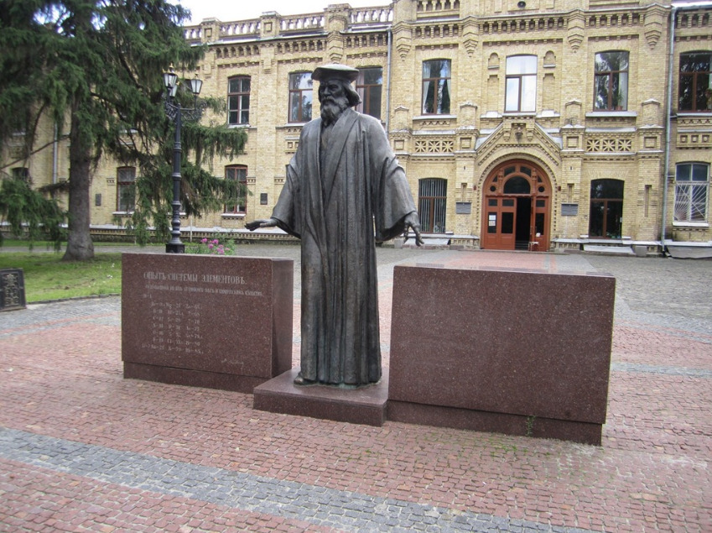

Slide 28
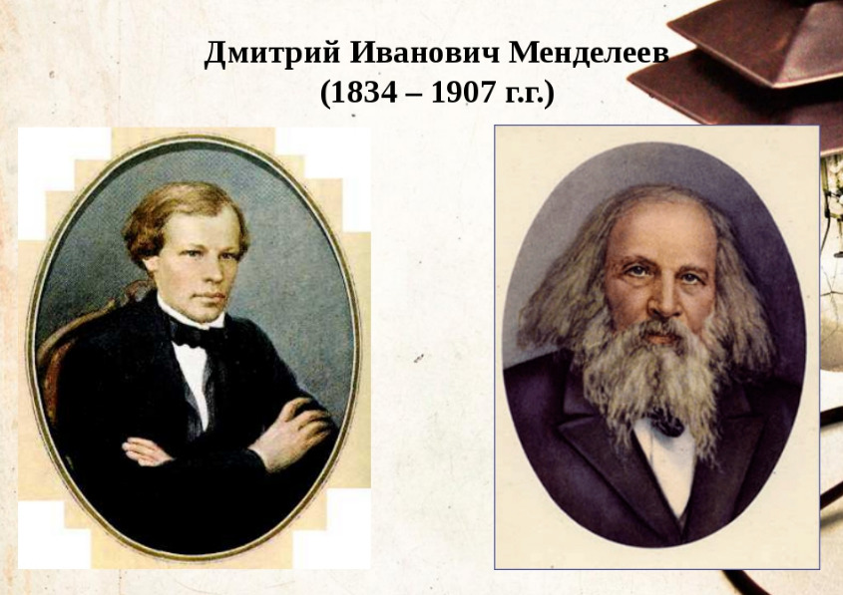

Slide 29
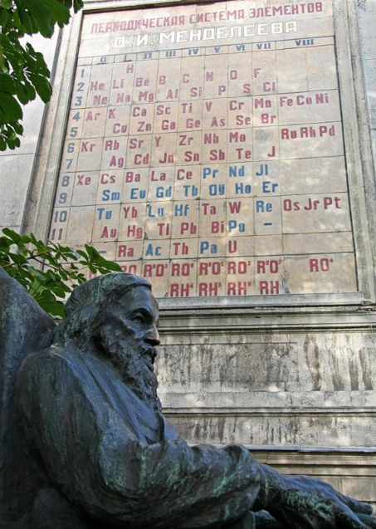
Спасибо за внимание

